Slide 1

Previsão de Notificações de Gripe Utilizando Aprendizado de Máquina
Esta apresentação detalha o desenvolvimento de um modelo preditivo para casos de gripe. Utilizando dados do OpenDataSUS e algoritmos de aprendizado de máquina. Nosso objetivo é melhorar a tomada de decisões em saúde pública.

Slide 2
Introdução: Contexto e Objetivo
Contexto
Objetivo
A gripe é uma infecção viral altamente transmissível. Afeta milhões globalmente, impactando a saúde pública e a economia.
Desenvolver um modelo preditivo baseado em séries temporais. Utilizar técnicas de machine learning para apoiar decisões.

Slide 3
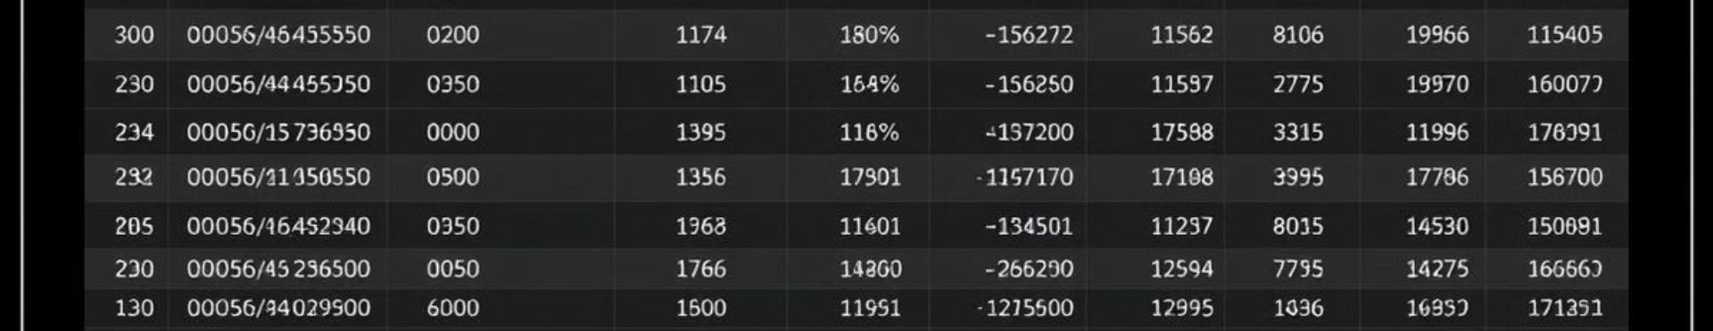
Dados: Origem e Pré-processamento
Origem
Pré-processamento
Validação
Dados da plataforma OpenDataSUS. Base de dados de Notificações de Síndrome Gripal - 2022, com foco em Minas Gerais.
Redução da base devido a limitações técnicas. Uso de Pandas para eliminação aleatória de linhas, mantendo o comportamento.
Comparativo entre base completa e reduzida, assegurando similaridade para manter a integridade dos resultados.

Slide 4
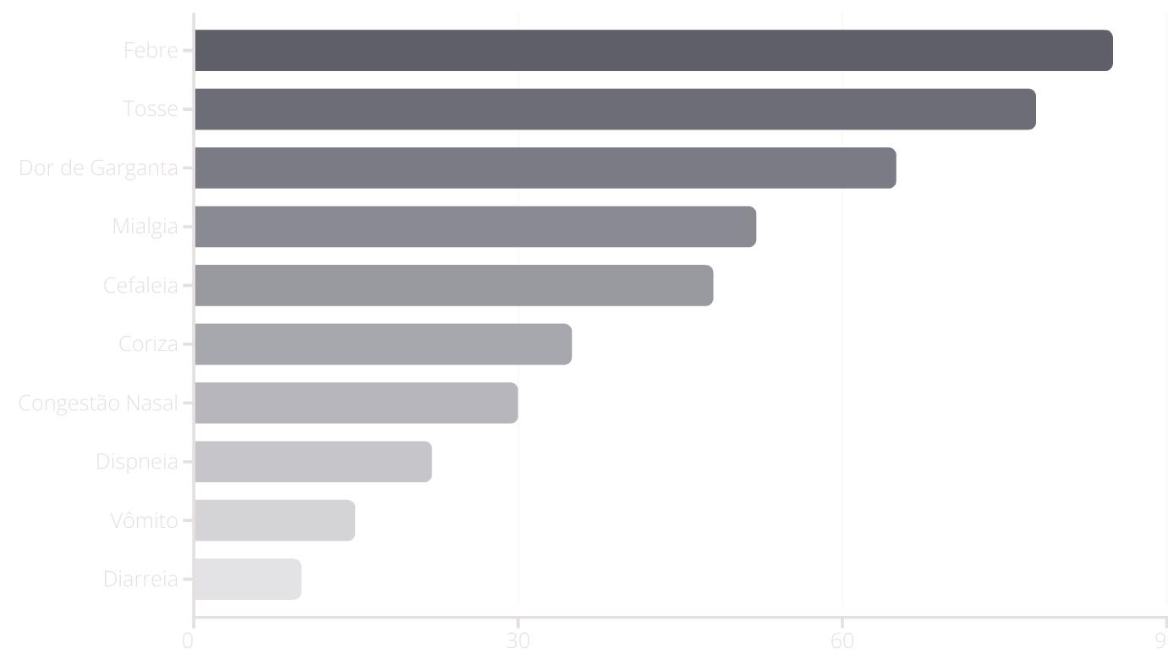
Top 10 Sintomas Registrados
Este gráfico apresenta os sintomas mais comuns registrados. Febre e tosse são os mais frequentes. Outros incluem dor de garganta e mialgia.

Slide 5
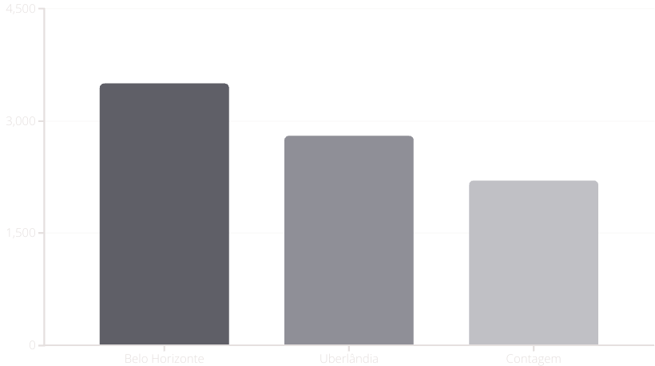
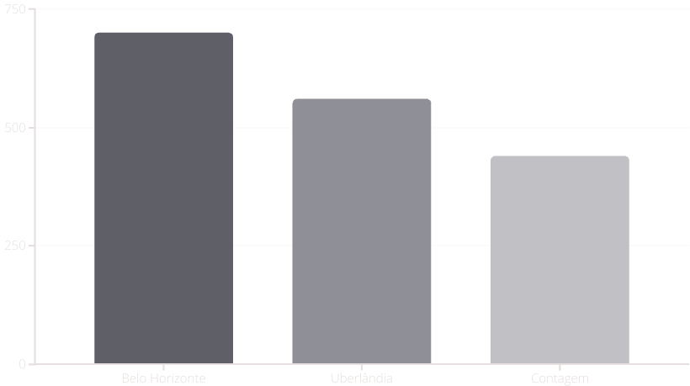
Top 10 Municípios com Mais Registros
Gráfico com os principais municípios na base completa.
Gráfico com os principais municípios na base reduzida.
Base reduzida para 20% do tamanho inicial. Mantém a proporção de registros originais.

Slide 6




Modelos de Previsão Utilizados
Regressão Polinomial
Baseado em regressão linear, termos polinomiais capturam tendências não lineares.
Random Forest
Combina árvores de decisão para previsões robustas e precisas.
SVR
Adaptação do SVM para regressão, útil para séries temporais irregulares.

Slide 7
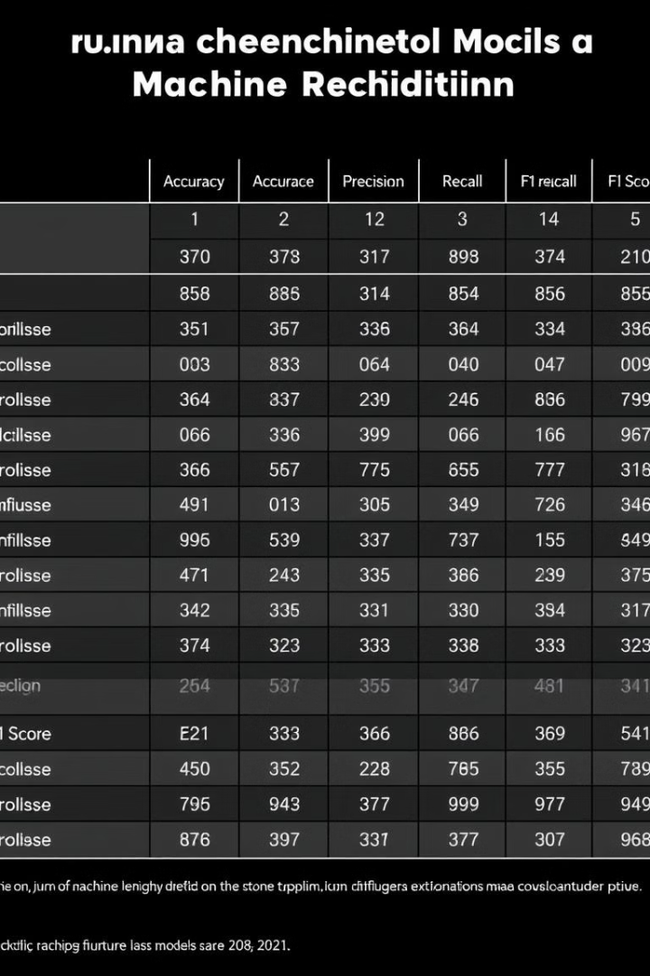
Resultados e Previsões
1
Regressão Polinomial
2
Random Forest
Conservador, precisa de ajustes. Previsão: 619,21.
Overfitting, gera previsões irrealistas. Previsão: 17.052,20.
3
SVR: Resultado mais equilibrado, candidato promissor para previsão. Previsão: 3.948,90

